Slide 1
AUDIT SAMPLING
SAMPLING PADA PENGUJIAN
PENGENDALIAN

Slide 2
Pengujian pengendalian dilakukan tidak hanya dimaksudkan untuk memperkirakan keadaan populasi, melainkan misalnya untuk mengetahui:
apakah ada hal tertentu yang perlu mendapat perhatian pada populasi yang diteliti, atau
menetapkan akan menerima/menolak populasi yang diteliti.

Slide 3
Terdapat 2 metode yaitu :
Metode Sampling Statistik
Metode Sampling Non Statistik

Slide 4
METODE SAMPLING STATISTIK
Metode sampling statistik yang lazim digunakan pada pengujian pengendalian adalah sampling atribut, yaitu metode sampling yang meneliti sifat non angka dari data, karena pada pengujian pengendalian fokus perhatian auditor adalah pada jejak-jejak pengendalian yang terdapat pada data/dokumen yang diuji, seperti paraf, tanda tangan, nomor urut pracetak, bentuk formulir, dan sebagainya, yang juga bersifat non angka, seperti unsur-unsur yang menjadi perhatian pada sampling atribut.

Slide 5
SAMPLING ATRIBUT
Sampling atribut dapat dilakukan dengan dua cara, yaitu “menggunakan rumus statistik” dan “menggunakan tabel”.
Yang dipelajari pada sampling atribut yang menggunakan tabel.
Dalam metode ini, penentuan unit sampel serta evaluasi hasil samplingnya ditetapkan dengan menggunakan tabel modul ini adalah metode

Slide 6
Tahapan dan proses pelaksanaan Sampling Atribut yang menggunakan tabel dilaksanakan sebagai berikut:
a. Menyusun Rencana Audit
b. Menetapkan Jumlah/Unit Sampel
c. Memilih Sampel
d. Menguji Sampel
e. Mengestimasi Keadaan Populasi
f. Membuat Simpulan Hasil Audit

Slide 7
a. Menyusun Rencana Audit
Pada tahap ini ditetapkan tujuan audit dan unsur-unsur yang diperlukan untuk menentukan unit sampel, membuat hasil sampling dan simpulan hasil audit.
Tujuan umum pengujian pengendalian adalah untuk menentukan sikap mengenai keandalan pengendalian internal audit.
Yang ditetapkan di sini adalah tujuan spesifik, misalnya menguji keandalan pengendalian: “kas”, “penggajian”, “pengadaan barang dan jasa”, dan sebagainya.

Slide 8
Unsur-unsur yang perlu ditetapkan terlebih dahulu untuk menntukan unit sampel sesuai dengan tabel penetapan unit sampel
1) Risiko sampling/ARO
2) Toleransi penyimpangan/TDR
3) Perkiraan kesalahan dalam populasi/EPDR

Slide 9
1) Risiko sampling/ARO
Risiko sampling adalah kemungkinan terjadinya keadaan tertentu yang menyebabkan simpulan auditor salah.
Berkaitan dengan pengujian pengendalian, risiko sampling yang mungkin dihadapi auditor dapat dijelaskan sebagai berikut: →

Slide 10
Atas sampel yang dipilihnya, auditor mempunyai dua kemungkinan simpulan:
penyimpangan yang ditemukan dalam sampel lebih kecil dari toleransi penyimpangan (CUDR < TDR) atau
penyimpangan yang ditemukan dalam sampel lebih besar dari toleransi penyimpangan (CUDR > TDR).

Slide 11
Kondisi nyata populasi juga terdiri dari dua kemungkinan, yakni :
penyimpangan yang sesungguhnya terjadi dalam populasi lebih kecil daripada toleransi penyimpangan (ADR < TDR) atau
penyimpangan yang sesungguhnya ditemukan dalam populasi lebih besar dari toleransi penyimpangan (ADR > TDR).

Slide 12
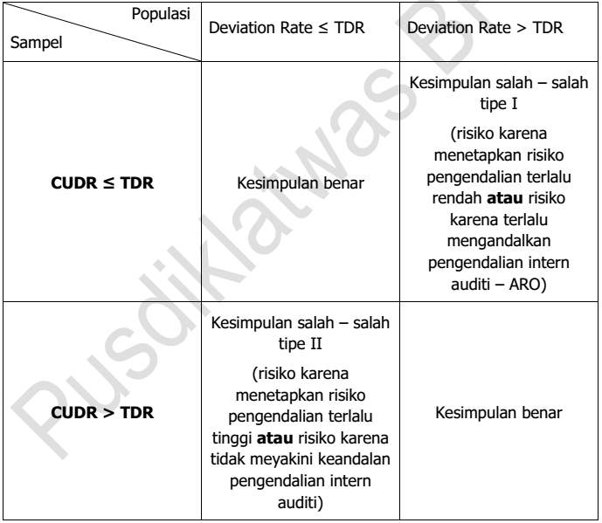
Kombinasi atas hasil simpulan auditor berdasarkan sampel dan kondisi sesungguhnya berdasarkan populasi dapat digambarkan sebagai berikut:
Risiko sampling merupakan risiko bahwa hasil sampling tidak sama dengan keadaan
yang sebenarnya dari populasi. Hal ini dikarenakan pengujian yang dilakukan kurang
dari 100% populasi.

Slide 13
Risiko sampling pada pengujian pengendalian ada dua, yaitu
risiko penilaian risiko pengendalian terlalu tinggi (atau dengan kata lain auditor berasumsi bahwa pengendalian yang diterapkan auditi tidak memadai) dan
risiko penilaian risiko pengendalian terlalu rendah (atau dengan kata lain auditor berasumsi bahwa pengendalian yang diterapkan auditi dapat diandalkan).

Slide 14
2) Toleransi Penyimpangan/TDR
TDR (Tolerable Deviation Rate) adalah tingkat penyimpangan dalam populasi yang dapat ditolerir oleh auditor.
Dalam tabel pilihannya antara 2% - 20%, artinya penyimpangan tertinggi yang dapat ditolerir dalam audit adalah 20%.TDR ditetapkan berdasarkan pertimbangan materialitas, yaitu tingkat penyimpangan yang dianggap mengganggu keandalan data. Nilai materialitas dipengaruhi oleh persepsi auditor terhadap arti penting data bagi pemakainya (data user).

Slide 15
3) Perkiraan Penyimpangan Dalam Populasi/EPDR
EPDR (Estimated Population Deviation Rate) atau EPER (Estimated Population Exception Rate) adalah persentase penyimpangan yang diperkirakan terjadi dalam populasi. EPDR dapat ditetapkan berdasarkan pengalaman audit sebelumnya pada populasi yang sama di perusahaan/kantor yang sama atau pada perusahaan sejenis.
Bila auditi yang besangkutan baru pertama kali diaudit (initial audit), EPDR dapat ditentukan dengan mengambil sampel secukupnya (misalnya 30 buah) untuk mendapat gambaran persentase penyimpangan dalam populasi.

Slide 16
b. Menetapkan Jumlah (Unit) Sampel
Berdasarkan perencanaan audit, auditor turun ke lapangan. Hal pertama yang dilakukan adalah mendapatkan populasi, kemudian memastikan unitnya.
Jika populasi sedikit lakukan pengujian 100% (sensus). Jika banyak, dapat dilakukan pengujian secara sampling. Unit sampelnya ditetapkan melalui tabel 1 dan 2 sebagai berikut:

Slide 17
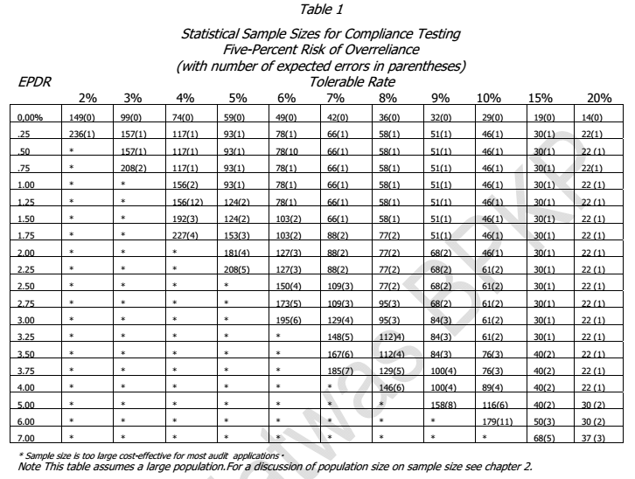

Slide 18
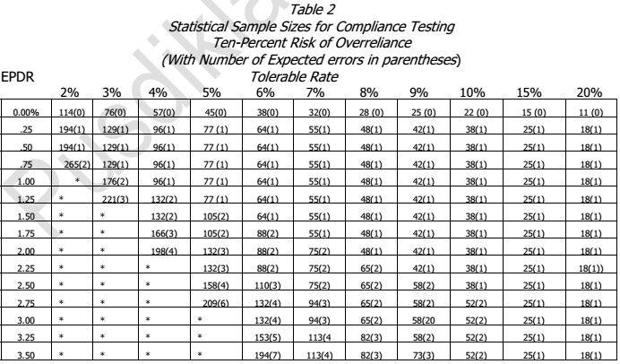

Slide 19
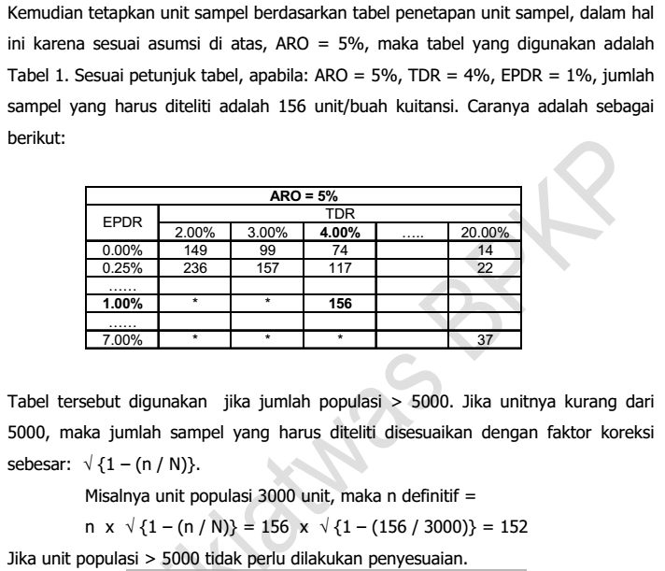

Slide 20
c. Memilih Sampel
Setelah diketahui jumlah sampel yang harus diuji, langkah selanjutnya adalah memilih sampel dari populasi yang diteliti. Karena metode sampling yang digunakan adalah sampling statistik, maka pemilihan sampel harus dilakukan secara acak(random).
Auditor selanjutnya dapat menetapkan apakah dalam pemilihan sampel dilakukan dengan penempatan kembali (with replacement) atau tanpa penempatan kembali (without replacement).
Cara melakukan pemilihan unit sampel secara acak dilakukan sebagaimana dijelaskan pada bab sebelumnya.

Slide 21
d. Menguji Sampel
Sampel yang telah diperoleh melalui pemilihan sampel, kemudian diuji dengan menerapkan prosedur audit.
Misalnya, darisampel sebanyak 156 bukti pengeluaran kas (kuitansi) sebagaimana ditetapkan sebelumnya, setelah diteliti ternyata ada tiga buah di antaranya tidak dibubuhi persetujuan dari pejabat yang berwenang, tetapi tetap dibayar oleh bendahara/kasir.

Slide 22
e. Mengestimasi Keadaan Populasi
Kondisi bahwa ada tiga dokumen yang menyimpang dari 156 sampel yang diteliti itu adalah keadaan sampel.
Berikutnya berdasarkan keadaan sampel itu, dibuat perkiraan banyaknya penyimpangan dalam populasi, yaitu dengan menggunakan tabel 3 dan 4 – evaluasi hasil sampling (Statistical Sample Results Evaluation Table for Compliance Tests – Upper Limits at Five/Ten-Percent Risk of Overreliance) pada halaman berikut.

Slide 23
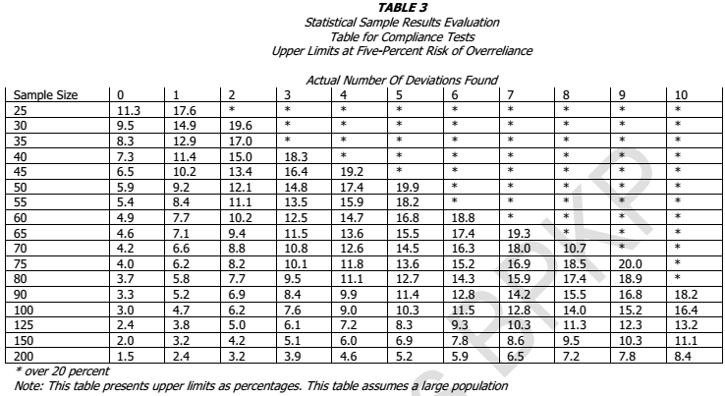

Slide 24
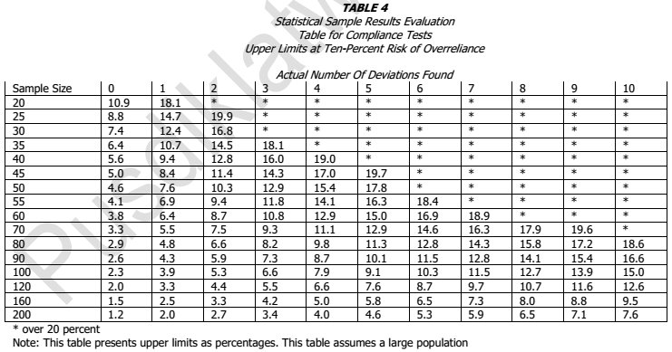

Slide 25
Tabel yang digunakan adalah ARO sebesar 5% (sama dengan ARO yang ditetapkan untuk menentukan unit sampel).
Pada tabel tersebut, perkiraan banyaknya sampel ditetapkan sebesar angka yang terdapat pada perpotongan baris (yang menunjukkan unit sampel atau sampel size) dan kolom (yang menunjukkan banyaknya unit sampel yang ditemukan menyimpang/actual number of deviation found).
Dalam contoh ini, perkiraan kesalahan dalam populasi (computed upper deviation rate/CUDR) adalah 5,1%, yaitu sebesar angka pada perpotongan baris 150 (yang terdekat dengan unit sampel sebenarnya = 156), dengan kolom 3.

Slide 26
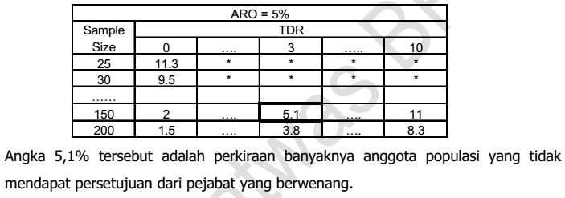

Slide 27
f. Membuat Simpulan Hasil Audit
Setelah keadaan populasi diperkirakan, dapatlah dibuat simpulan hasil audit, yaitu berdasarkan perbandingan antara: “toleransi penyimpangan (TDR)” dengan “hasil sampling”, yaitu perkiraan penyimpangan dalam populasi (CUDR).
Jika CUDR ≤TDR, hal ini menunjukkan bahwa jumlah penyimpangan yang diperkirakan ada dalam populasi masih lebih rendah dibandingkan dengan jumlah penyimpangan yang dapat ditoleransi. Atau dengan kata lain, pengendalian intern terkait disimpulkan cukup handal, karenapenyimpangan yang diperkirakan ada dalam populasi jumlahnya tidak material (dapat diabaikan).
Sebaliknya, jika CUDR > TDR, hal ini menunjukkan bahwa jumlah penyimpangan yang diperkirakan ada dalam populasi lebih tinggi dibandingkan dengan jumlah penyimpangan yang dapat ditoleransi.
Atau dengan kata lain, pengendalian intern terkait disimpulkan lemah, karena penyimpangan yang diperkirakan ada dalam populasi jumlahnya material (tidak dapat diabaikan).
Dalam contoh ini TDR = 4%, dan CUDR = 5,1%. Artinya CUDR > TDR. Dengan demikian simpulannya, pengendalian intern auditi lemah, sehingga diperkirakan banyak dokumen pengeluaran kas/kuitansi yang tidak mendapat persetujuan pejabat yang berwenang, tetapi tetap dibayarkan.

Slide 28
2. Langkah setelah Pengujian Pengendalian
Hasil pengujian pengendalian merupakan dasar untuk penetapan langkah dalam pengujian substantif. Langkah tersebut dapat dirangkum sebagai berikut:
• Jika pengujian pengendalian menyimpulkan bahwa pengendalian cukup memadai, maka auditor melanjutkan dengan pengujian substantif tanpa merubah asumsi semula mengenai tingkat keyakinan atau risiko samplingnya.
• Jika pengujian pengendalian menyimpulkan bahwa pengendalian lemah, maka terdapat dua kemungkinan langkah yang dapat ditempuh, yakni:
o Auditor memperluas pengujian untuk memastikan bahwa simpulan pertama (pengendalian lemah) adalah benar,
o Auditor mengoreksi asumsi tingkat keandalan laporan atau tingkat risiko sampling. Dalam hal ini auditor menetapkan tingkat risiko yang lebih rendah, yang berarti auditor memperluas pengujian substantifnya. Mengingat keterbatasan waktu, auditor sebaiknya memilih langkah kedua tersebut.

Slide 29
3. Metode Sampling Statistik Lainnya
a. Sampling Penemuan (Discovery/Exploratory Sampling)
b. Sampling Penerimaan (Acceptance Sampling)

Slide 30
a. Sampling Penemuan (Discovery/Exploratory Sampling)
Sampling Penemuan adalah teknik sampling yang bertujuan untuk menemukan suatu kejadian serius atau penyimpangan yang perlu mendapat perhatian dalampopulasi yang diuji. Sampling penemuan hendaknya diterapkan untuk menguji ketaatan terhadap ketentuan yang tidak ada toleransi atas satu penyimpangan pun.
Dalam sampling penemuan, unit sampel ditetapkan dengan menggunakan Tabel
Ukuran Sampel untuk Sampling Penemuan .
Agar tabel itu dapat dipakai, terlebih dahulu harus ditetapkan: tingkat keandalan (confidence level), unit populasi (field size) dan estimasi penyimpangan dalam populasi (occurrence rate/EPDR).
Misalnya dalam contoh ini ditetapkan: tingkat keandalan (1 – ) = 95%, unit populasi (N) = 10.000 unit, dan perkiraan penyimpangan dalam populasi (EPDR) = 0,9%.
Sesuai tabel probability level95% , jumlah sampel yang harus diteliti = 327 unit.

Slide 31
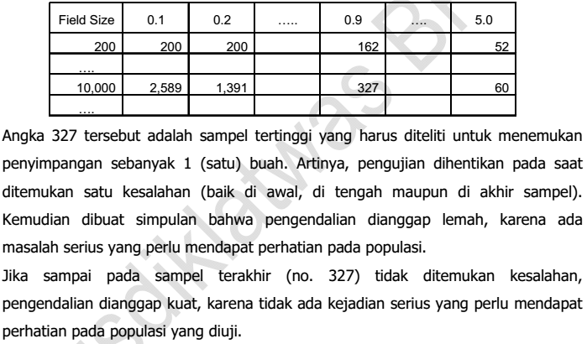
Misalnya dalam contoh ini ditetapkan: tingkat keandalan (1 – ) = 95%, unit populasi (N) = 10.000 unit, dan perkiraan penyimpangan dalam populasi (EPDR) = 0,9%.
Sesuai tabel probability level95% , jumlah sampel yang harus diteliti = 327 unit.

Slide 32
b. Sampling Penerimaan (Acceptance Sampling)
Sampling Penerimaan adalah teknik sampling yang bertujuan untuk menentukan sikap, menerima (accept) atau menolak (reject) populasi.
Unit sampelnya ditetapkan dari Tabel Ukuran Sampel untuk Sampling Penerimaan.
Hal yang harus ditetapkan lebih dahulu, sehingga tabel itu dapat dipakai, adalah: unit populasi (N), probabilitas penerimaan, dan estimasi penyimpangan dalam populasi (EPDR). Misalnya dalam

Slide 33
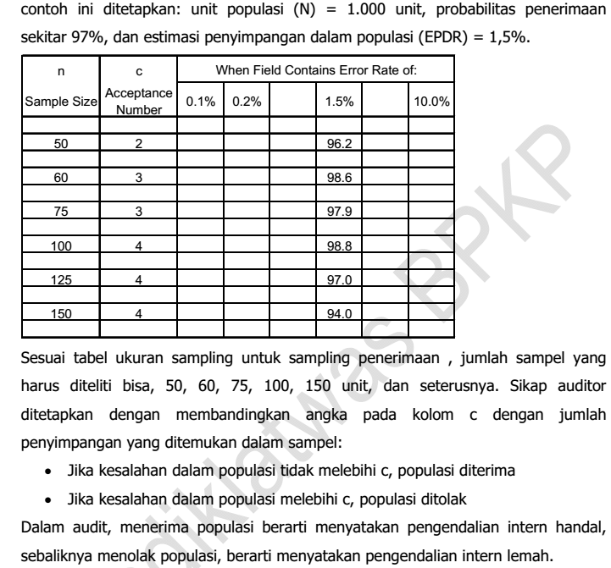

Slide 34
METODE SAMPLING NON STATISTIK
Pada sampling non statistik, unit sampel dan evaluasi hasil samplingnya dilakukan berdasarkan judgement, tanpa menggunakan formula/rumus yang baku.
Pemilihan sampelnya boleh dilakukan secara acak dan non acak.

Slide 35
(1) Menyusun Rencana Audit.
Tujuan audit, misalnya menilai ketaatan pengadaan barang dan jasa terhadap pagu anggaran.
Toleransi penyimpangan (TDR), sebagai bahan pertimbangan untuk membuat simpulan hasil audit, misalnya ditetapkan TDR = 2%.

Slide 36
(2) Menetapkan Unit Sampel
Unit sampel (n) ditetapkan berdasarkan judgement, tanpa menggunakan rumus atau formula tertentu, misalnya: n = 30 unit.

Slide 37
(3) Memilih Sampel
Pemilihan sampel boleh acak boleh pula tidak acak.
Cara pemilihan sampel dilakukan sebagaimana diuraikan pada bab sebelumnya.

Slide 38
(4) Menguji Sampel dan Mengestimasi Keadaan Populasi
Pengujian sampel bertujuan untuk mengetahui keadaan sampel, misalnya dari sampel sebanyak 30 diatas ditemukan ada satu kegiatan pengadaan yang melebihi pagu anggaran.
Tingkat penyimpangan dalam sampel (sampling deviation rate/SDR) adalah 1/30 = 3,3%. Kondisi ini dianggap sama dengan populasi.

Slide 39
(5) Membuat Simpulan Hasil Audit
Simpulan dibuat berdasarkan perbandingan SDR dan TDR.
Dalam hal ini SDR > TDR, berarti pengendalian paguanggaran pengadaan lemah.

